Slide 1
発表
千葉大学
五十嵐 太一

Slide 2
背景
降着円盤光学的に薄い状態から厚い状態への状態遷移をシミュレーションしたい
もらった、M1クロージャによる3次元輻射磁気流体コードをつかう
中身を理解するため、自分で書けるようになるため、MHDコードを1から作る

Slide 3
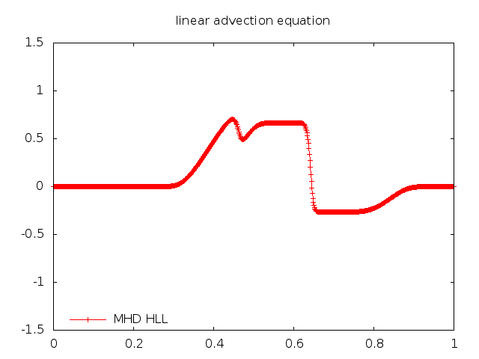
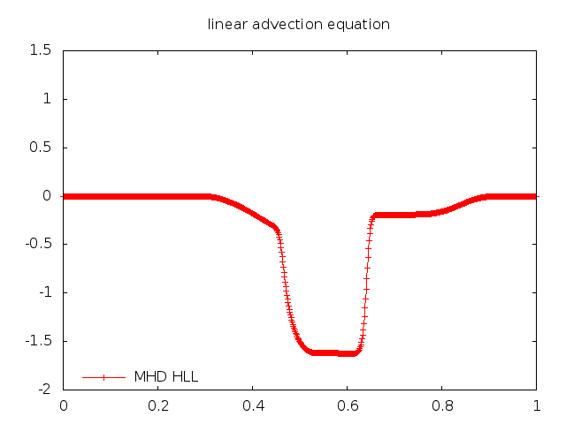
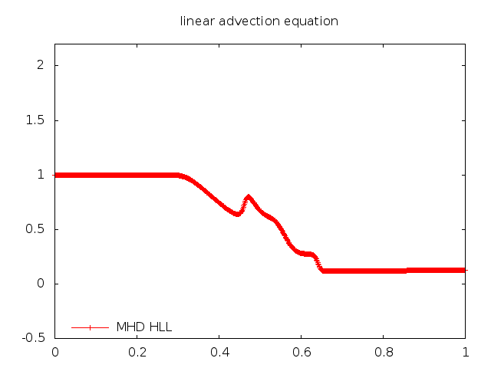
１次元MHD 衝撃波管
速度ｘ
速度y
密度

Slide 4
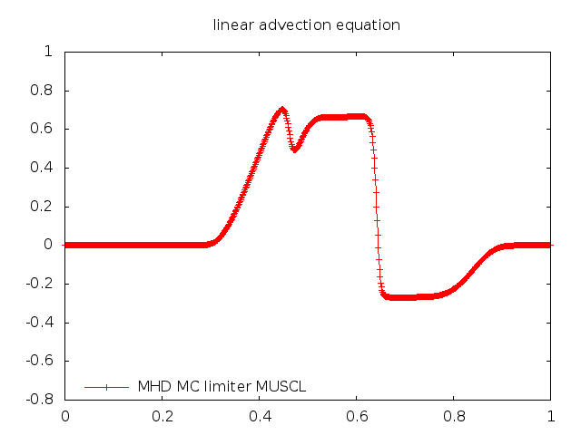
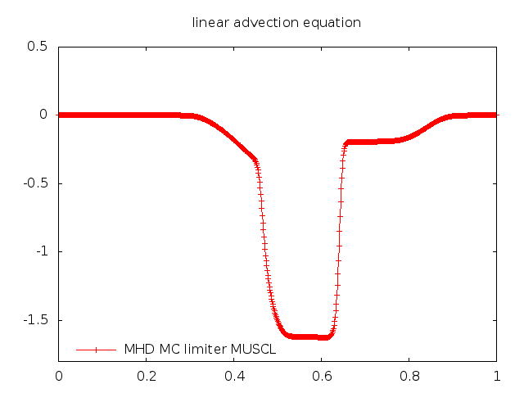
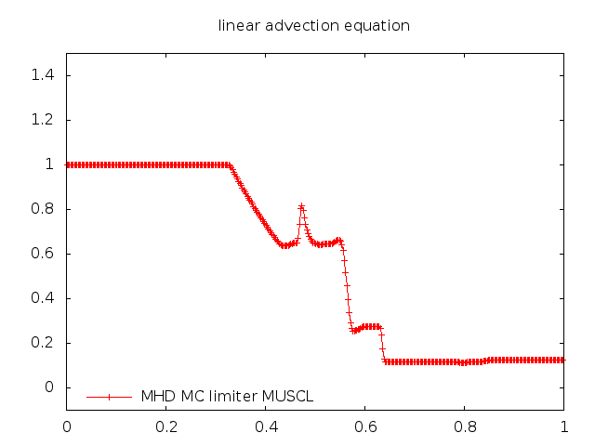
１次元MHD 衝撃波管 (MUSCL)
速度ｙ
密度
速度ｘ

Slide 5
対角化

Slide 6
今後
もらったコードをしっかり理解
多次元化
輻射を入れる

